Slide 1
A KUTATÁSALAPÚ KÉMIATANÍTÁS LONGITUDINÁLIS VIZSGÁLATÁNAK ELSŐ HÁROM ÉVE
Szalay Luca¹ Tóth Zoltán² és Kiss Edina¹
MTA-ELTE Kutatásalapú Kémiatanítás Kutatócsoport
¹ ELTE, Kémiai Intézet
²Debreceni Egyetem, Kémiai Intézet
„Megvalósítható kutatásalapú kémiatanítás” projekt
http://ttomc.elte.hu/publications/90

Slide 2
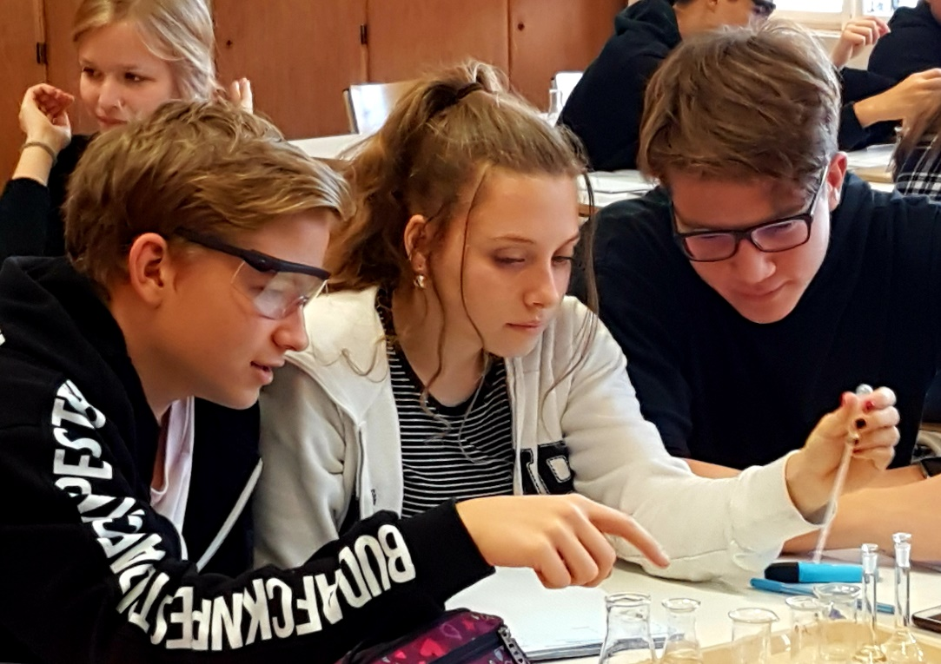
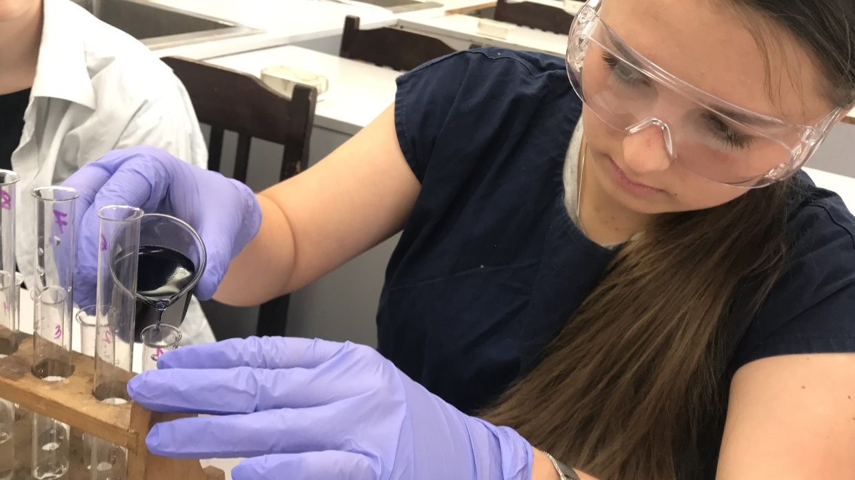
Tartalom
Előzmények és kutatási kérdések
A kutatás keretei
Az eredmények értékelésének módszerei
IV. A 7. osztályos eredmények
V. Módosított kutatási modell és eddigi eredményei
VI. Az eddigi eredmények kontextusba helyezése

Slide 3
I. Előzmények és kutatási kérdések

Slide 4
A „Megvalósítható kutatásalapú kémiatanulás” projekt¹ előzményei és a kutatási kérdések
Bíztató előzmények:
A kutatásalapú tanulás egyszerűsített modellje: a receptszerű tanulókísérletek egy részét a tanulóknak kell megterveznie.
Rövid távon, 9. osztályos mintán pozitív eredmények:
Szalay, L., Tóth, Z., (2016), An inquiry-based approach of traditional ’step- by-step’ experiments, Chem. Educ. Res. Pract., 17, 923-961.
Kutatási kérdések:
Hogyan változna a tanulók kísérlettervező képessége és tárgyi tudása egy hosszabb távú kutatás során?
Változtat-e a tanulók attitűdjén és motiváltságán egy ilyen beavatkozás?
Számít-e, hogy a tanulók ténylegesen elvégzik a megtervezett kísérleteket, vagy elég az elméletben való kísérlettervezés is?
¹https://mta.hu/tantargy-pedagogiai-kutatasi-program/mta-elte-kutatasalapu-kemiatanitas-kutatocsoport-107088

Slide 5
II. A kutatás keretei

Slide 6
II.1. A kutatócsoport és a kutatási módszer
Kutatócsoport:
24 kémia tanár
5 egyetemi oktató
5 egyetemi hallgató (TDK-sok, ill. szakdolgozók).
Kutatási módszer:
4 tanév
4 x 6 = 24 db tanulói feladatlap és tanári útmutató (tanévente 6)
T0 teszt: 2016 ősze; T1, T2, T3 és T4 tesztek: minden tanév végén:
Kísérlettervezés (50%, 9 item)
Alacsonyabb rendű műveletek:
ismeret, megértés, alkalmazás (50%, 3-3-3 item)
Háttérváltozók (nem, jegy, iskola, anya iskolai végzettsége)
Attitűdök (tantárgy szeretete, kísérletezés fontossága a természettudományban, a receptszerű kísérletek preferálása)
Az adatok statisztikai módszerekkel elemezve.

Slide 7
II.2. A minta
18 gimnázium (6 vagy 8 osztályos)
31 osztály/tanulói csoport
920 hetedik évfolyamos tanuló (12-13 évesek), 883 írt előtesztet
A tanulók véletlenszerűen szétválogatva 3 csoportra:
1. csoport – kontroll: recept alapján végez kísérleteket
2. csoport – elméleti: recept alapján végez kísérleteket +
7. évfolyamon: elméletben tervez további kísérleteket
8. évfolyamtól: a kísérlettervezés elmélete utólag
3. csoport – gyakorlati: megtervezi és el is végzi ugyanazokat a kísérleteket, mint a 1. és 2. csoportok
7. évfolyamon: nincs a feladatlapon segítség a tervezéshez
8. évfolyamtól: a kísérlettervezés elmélete előre (a feladatlapon)
A nyolcadikos utótesztet 784 tanuló oldotta meg
A kilencedikes utótesztet 717 tanuló oldotta meg

Slide 8
3.3 kutatási módszer – a modell
II.3. Kutatási modell a 2016/2017. tanévben
6 db, tanulókísérleteket tartalmazó feladatlap elkészítése (6 tanórára),
3 változatban:
1. típus: csak receptszerű kísérletek
2. típus: receptszerű kísérletek + elméleti kísérlettervezés
3. típus: kísérlettervezés a gyakorlatban
Az eredmények statisztikai elemzése
A minta
kiválasztása
1. típusú feladatlapot végző csop.
Elő-teszt
6 tanóra, csak receptszerű kísérletek („kontroll”)
Utó-teszt
2. típusú feladatlapot végző csop.
Elő-teszt
6 tanóra, receptszerű kísérletek + elméleti kísérlettervezés
Utó-teszt
Adatgyűjtés
3. típusú feladatlapot végző csop.
Elő-teszt
6 tanóra, kísérlettervezés a gyakorlatban
Utó-teszt

Slide 9
III. Az eredmények értékelésének módszerei

Slide 10
III.1. ANCOVA és párillesztés
A csoportok eredménye a T0 teszten szignifikánsan különböző →
befolyásolhatja a beavatkozás fejlesztő hatását.
Föltételezhető, hogy ezen kívül befolyásolják a fejlesztő hatást még egyéb paraméterek:
az iskola erőssége (a „legjobbiskola.hu” oldal alapján 3 kategória)
a szociális háttér (van-e az anyának diplomája vagy nincs?)
a tanuló neme (fiú/lány).
A vizsgált háttérváltozók közül csak a nemnek (fiú/lány) nincs szignifikáns hatása!
Párillesztés („matched pair method”): csoportonként:
7. oszt.: 170+170+170=510 tanuló kiválasztása
8. oszt.: 136+136+136=408 tanuló kiválasztása
9. oszt.: 105+105+105=315 tanuló kiválasztása, akik között már
nincs a fenti paraméterekben szignifikáns különbség.

Slide 11
III.2. Kovariancia-analízis (ANCOVA)
Paraméterek (független változók):
fejlesztés (kontroll, elméleti, gyakorlati csoportok)
iskola rangja (gyenge, közepes, erős)
anya iskolai végzettsége (nemdiplomás, diplomás)
előző teszt eredménye (gyenge, közepes, jó)
nem (fiú, lány)
Kovariánsok:
a tantárgyi jegy (1 – 5)
a tantárgy szeretete (0 – 4)
a kísérletek fontosságának megítélése a term.tud.-okban (0 – 4)
a receptszerű kísérletezés előnyben részesítése (0 – 4)
Modellszámítások→csak az eredményekre hatókat figyelembe venni!
Függő változók: a tesztek/résztesztek eredménye (%), ill. attitűd kérdések és jegyek esetén a változás a folytonos változó.
Hatás jellemzése: parciális éta-négyzet (partial eta squared, PES)

Slide 12
Éta négyzet és parciális Éta négyzet (A hatás variancia és a hatás variancia + a többi variancia hányadosa.)

Slide 13
III.3. A statisztikai módszerről és a 7. osztályos eredményekről megjelent publikáció*
*Szalay, L., Tóth, Z., Kiss, E., (2020), Introducing students to experimental design skills,
Chem. Educ. Res. Pract., 21, 331 – 356.

Slide 14
IV. A 7. osztályos eredmények

Slide 15
IV.1. A teljes T1 teszten elért eredmények 7. osztályban
A paraméterbecslés (Parameter Estimates) szerint a T1 teszten elért összes pontszám (T1_{teljes}) tekintetében egyik kísérleti csoport eredménye sem különbözik szignifikánsan a kontrollcsoportétól:
*p < 0.05 tekinthető szignifikánsnak (amikor 95%-os a valószínűsége annak, hogy van eltérés a kontrollcsoporthoz képest).
**Kovariancia analíziskor (SPSS ANCOVA) a hatás nagyságát jellemzi.
 | Becsült átlag (T1_{teljes}) | Az eltérés szignifikanciája* | Éta négyzet (Partial Eta Squared, PES) **
1. csoport (kontroll) | 37,05% | - | -
2. csoport („elméleti”) | 40,49% | p = 0.081 | 0.006
3. csoport („gyakorlati”) | 35,29% | p = 0.371 | 0.002

Slide 16
IV.2. Az T1 alteszteken elért eredmények 7. osztályban
Altesztek:
Alacsonyabb rendű műveletek (ismeret, megértés, alkalmazás)
Kísérlettervezéses feladatok
A 2. csoport szignifikánsan jobban teljesít a másik két csoportnál az alacsonyabb rendű műveletek alteszten.
A kísérlettervezéses feladatok megoldásának sikerességében nincs a csoportok között szignifikáns különbség.
Csoport | T1_{Alacsonyabb rendű műveletek} | T1_{Kísérlettervezés}
1. csoport (kontroll) | 42,51% | 31,89%
2. csoport („elméleti”) | 46,98% | 34,46%
3. csoport („gyakorlati”) | 38,92% | 32,17%
p < 0.05 | 1. csoport – 2. csoport 2. csoport – 3. csoport | -

Slide 17
IV.3. Szignifikáns paraméterhatások (PES) 7. osztályban
T0 teljes teszt és az altesztek: anya iskolai végzettsége
T1 teljes teszt és a kísérlettervezés alteszt: iskola rangja (a magas rangú iskolákban a tanulók szignifikánsan jobb eredményt értek el a kísérlettervezésben, mint a közepes vagy alacsony rangú iskolákban.
T1 teljes teszt és az alacsonyabb rendű műveletek alteszt: fejlesztés típusa (a 2. csoport szignifikánsan jobb a másik kettőnél).
 | Teljes teszt |  | Alacsonyabb rendű műveletek alteszt |  | Kísérlettervezés alteszt
Paraméter | T0 | T1 | T0 | T1 | T0 | T1
Csoport (fejlesztés típusa) |  | 0,014 |  | 0,029
Iskola rangja |  | 0,020 |  |  |  | 0,020
Anya végzettsége | 0,087 |  | 0,071 |  | 0,037

Slide 18
IV.4. Következtetés és feltételezések
A 7. osztályban nem sikerült pozitív hatást elérni a kísérlettervező képesség fejlődése tekintetében
a 12-13 éves korosztály esetén ( TÁMOP-os kutatás:
14-15 évesek)
1 tanéven át tartó beavatkozás során ( TÁMOP-os kutatás:
3 tanóra)
Fejlődéspszichológus: A 12-13 éves tanulók nagy része még a Piaget-féle konkrét gondolati műveletek fázisában van nem tudott a 6 kísérlet tervezéséből általánosítani (absztrahálni).
A kísérlettervezést DIREKT MÓDON TANÍTANI KELL!!!
Pl. az „Egyszerre csak egy tényezőt változtatunk
(„ceteris paribus”) elv alkalmazását:
2. csoport esetén a receptszerű kísérlet UTÁN
3. csoport estén a kísérlettervezés ELŐTT.

Slide 19
V. A módosított kutatási modell és eddigi eredményei

Slide 20
3.3 kutatási módszer – a modell
V.2. Kutatási modell a 2017/2018. tanévtől
6 db, tanulókísérleteket tartalmazó feladatlap elkészítése (6 tanórára),
3 változatban:
1. típus: csak receptszerű kísérletek
2. típus: receptszerű kísérletek + magyarázat a kísérletek után
3. típus: magyarázat a kísérletek előtt + kísérlettervezés gyakorlatban
Az eredmények statisztikai elemzése
A minta
kiválasztása
1. típusú feladatlapot végző csop.
Elő-teszt
6 tanóra, csak receptszerű kísérletek („kontroll”)
Utó-teszt
2. típusú feladatlapot végző csop.
Elő-teszt
6 tanóra, receptszerű kísérletek + magyarázat a kísérletek után
Utó-teszt
Adatgyűjtés
3. típusú feladatlapot végző csop.
Elő-teszt
6 tanóra, magyarázat a kísérletek előtt + kísérlettervezés gyakorlatban
Utó-teszt

Slide 21
V.3. A teljes T2 teszten elért eredmények 8. osztályban
A T2 teszten elért összes pontszám (T2_{teljes}) tekintetében mindkét kísérleti csoport (2. és 3.) szignifikánsan jobb eredményt ért el a kontrollcsoportnál), de a két kísérleti csoport között nincs szignifikáns különbség:
 | Becsült átlag (T2_{teljes}) | Az eltérés szignifikanciája* | Éta négyzet (Partial Eta Squared, PES) **
1. csoport (kontroll) | 26,02% | - | -
2. csoport („elméleti”) | 40,40% | p = 0,000 | 0,086
3. csoport („gyakorlati”) | 36,44% | p = 0,000 | 0,047

Slide 22
V.4. Az alteszteken elért eredmények 8. osztályban
Altesztek:
Alacsonyabb rendű műveletek (ismeret, megértés, alkalmazás)
Kísérlettervezéses feladatok
Mindkét kísérleti csoport (2. és 3.) szignifikánsan jobban teljesít mindkét alteszten a kontroll csoportnál.
A 2. csoport a kísérlettervezésben szignifikánsan jobb a 3. csoportnál.
Csoport | T2_{Alacsonyabb rendű műveletek} | T2_{Kísérlettervezés}
1. csoport (kontroll) | 32,18% | 19,86%
2. csoport („elméleti”) | 44,91% | 35,90%
3. csoport („gyakorlati”) | 41,76% | 31,13%
p < 0.05 | 1. csoport – 2. csoport 1. csoport – 3. csoport | 1. csoport – 2. csoport 1. csoport – 3. csoport

Slide 23
V.5. A teljes teszten elért eredmények 9. osztályban
A T3 teszten elért összes pontszám (T3_{teljes}) tekintetében nem volt szignifikáns különbség a három csoport kísérleti teljesíténye között:
 | Becsült átlag (T3_{teljes}) | Az eltérés szignifikanciája* | Éta négyzet (Partial Eta Squared, PES) **
1. csoport (kontroll) | 36,26% | - | -
2. csoport („elméleti”) | 31,97% | p = 0,051 | (-)0,012
3. csoport („gyakorlati”) | 36,24% | p = 0,993 | 0,000

Slide 24
V.6. Az alteszteken elért eredmények 9. osztályban
Altesztek:
Alacsonyabb rendű műveletek (ismeret, megértés, alkalmazás)
Kísérlettervezéses feladatok
Nincs szignifikáns különbség a három csoport teljesítménye között az alacsonyabb rendű műveletek alteszten.
A kísérlettervezéses feladatok megoldásában a 2. csoport szignifikánsan gyengébb a másik két csoportnál.
Csoport | T3_{Alacsonyabb rendű műveletek} | T3_{Kísérlettervezés}
1. csoport (kontroll) | 35,78% | 36,77%
2. csoport („elméleti”) | 36,39% | 27,78%
3. csoport („gyakorlati”) | 39,10% | 35,54%
p < 0.05 | - | 1. csoport – 2. csoport 2. csoport – 3. csoport

Slide 25
V.7. Szignifikáns paraméterhatások (PES) 8. és 9. osztályban
Az iskola rangjának általában nagyobb hatása volt az eredményekre a fejlesztésnél.
A 2. csoport a T2 teszten jobb, a T3 teszten gyengébb a másik kettőnél a kísérlettervezésben.
 | Teljes teszt |  | Alacsonyabb rendű műveletek alteszt |  | Kísérlettervezés alteszt
Paraméter | T2 | T3 | T2 | T3 | T2 | T3
Csoport (fejlesztés típusa) | 0,091 | 0,016 | 0,063 |  | 0,068 | 0,033
Iskola rangja | 0,118 | 0,038 | 0,122 | 0,039 | 0,061 | 0.067
Előzetes tudás (előző teszt) |  | 0,200 |  | 0,107 |  | 0,055
Kémia jegy |  |  |  |  |  | 0,013
Kémia szeretete |  |  |  |  |  | 0,019

Slide 26
VI. Az eddigi eredmények és kontextusba helyezésük

Slide 27
VI.1. Az eredmények összefoglalása
7. osztály: nem volt kimutatható hatás a kísérlettervezési képesség fejlődésében.
8. osztály: közepesen erős fejlesztő hatás mindkét csoportban és mindkét részteszten,
de az iskola rangjának hatása nagy.
9. osztály: a kontroll csoporthoz képest mért fejlődés megállt mindkét csoportban és mindkét részteszten,
és mindkét részteszten az iskola rangjának és az előzetes tudásnak a hatása került előtérbe,
sőt a kísérlettervezés altesztre a kémia jegynek és a kémia szeretetének is szignifikáns hatása van.
A MOTIVÁCIÓ SZEREPE MEGHATÁROZÓ!
A FEJLESZTÉS LÉNYEGÉBEN NEM VÁLTOZTATOTT SEM A KÉMIA SZERETETÉN, SEM AZ TESZTEKKEL MÉRT EGYÉB ATTITŰDÖKÖN.

Slide 28
VI.3. Az eddigi eredmények kontextusba helyezése
John Hattie (Univ. of Auckland, New Zealand) könyve (Visible Learning: A synthesis of over 800 meta-analyses relating to achievement)
Snook, I. at al.: Invisible Learnings? A Commentary on John
Hattie’s book: Visible Learning: A synthesis of over 800 meta-analyses relating to achievement (Massey University)
A szocioökonómiai státusz hatása meghatározó (6. old.):
„These studies typically find that most of the variance comes from the
social variables and only a small part from the school (including the teachers).”
Az iskola hatásán belül a tanár hatása a legfontosabb (7. old.):
„…the teacher is the most important variable, that is, more important than the principal, the curriculum, the school size or the policies.”
EZEK NEM MENTENEK FÖL A HATÉKONY MÓDSZEREK KERESÉSE ALÓL!
Tanulságos videóinterjú Prof. John Hattie-vel
A kutatásalapú tanulás gyenge hatásának oka, hogy túl korán vezetik be (előbb meg kell szerezni a szükséges tárgyi tudást).

Slide 29
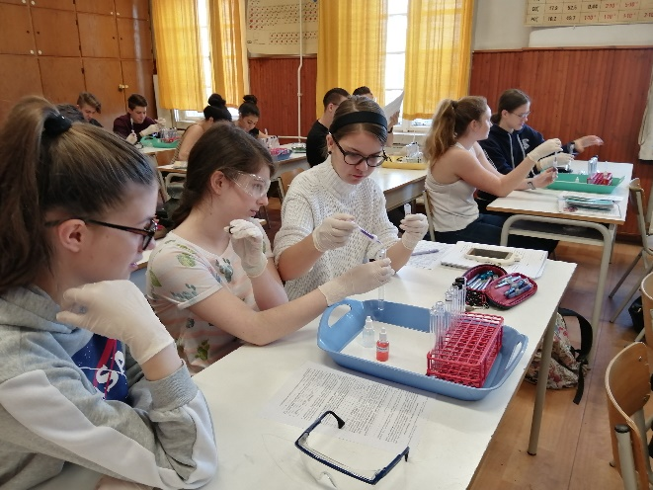
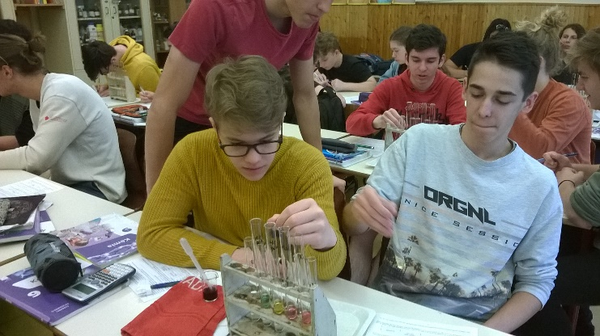
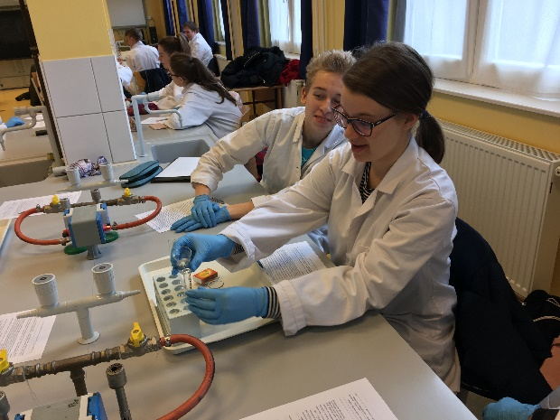
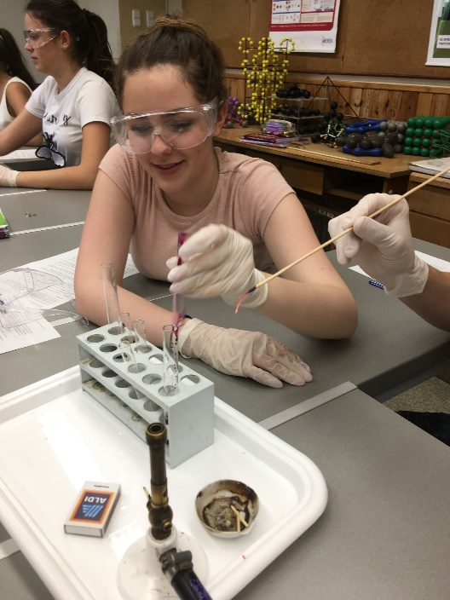
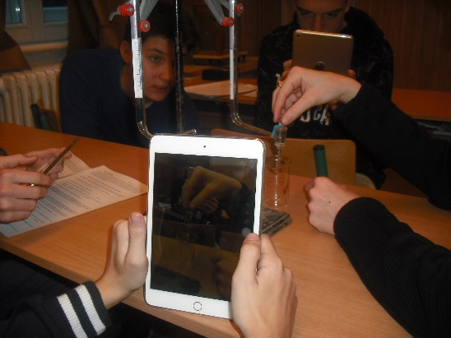
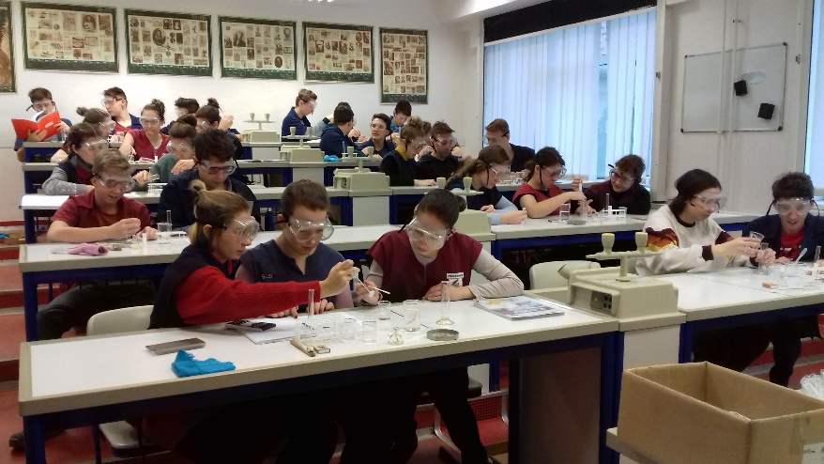
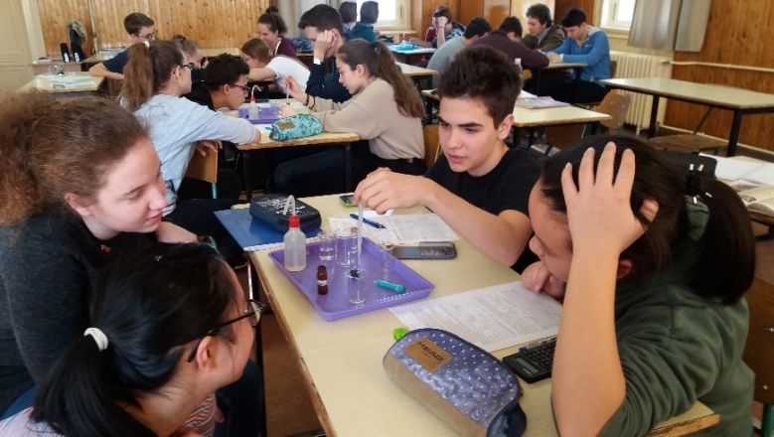
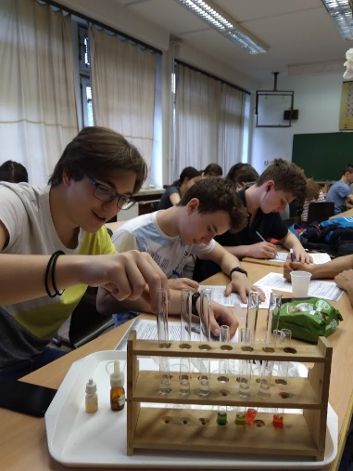
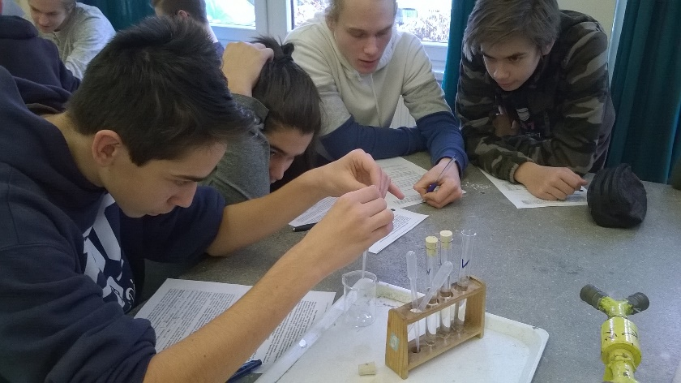
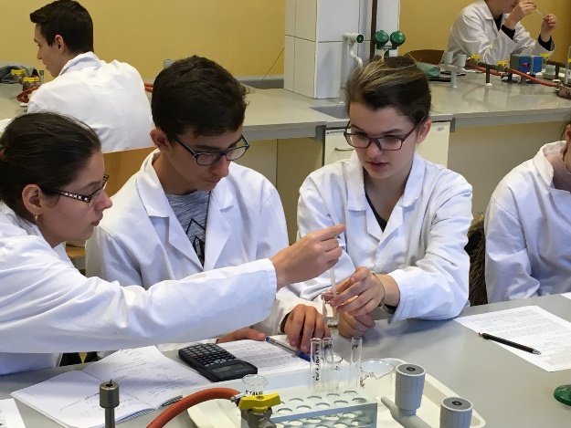
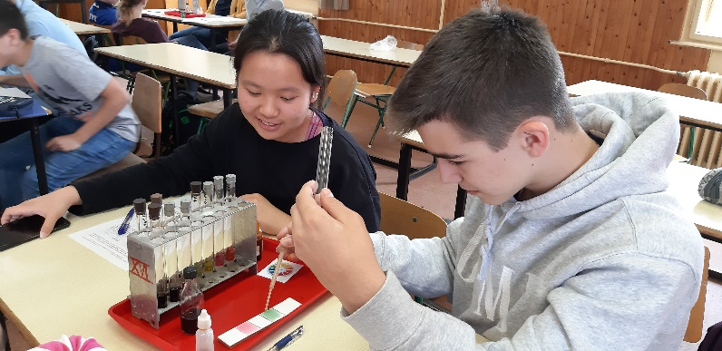
Az elődás elkészítését a Magyar Tudományos Akadémia Tantárgypedagógiai Kutatási Programja támogatta. MTA-ELTE Kutatásalapú Kémiatanítás Kutatócsoport Honlap: http://ttomc.elte.hu/publications/90 E-mail: luca@ceasar.elte.hu KÖSZÖNÖM A MEGTISZTELŐ FIGYELMET!

